Slide 1

איחזור מידע
מקצוע: מידע ונתונים
שם המורה: לזלי סלומון
עורכת: רונית נחמיה

Slide 2
מה נלמד היום
מהו איחזור מידע?
כיצד עובד מנוע החיפוש של גוגל?
כיצד לחפש בגוגל?

Slide 3
איחזור מידע
Information retrieval

Slide 4


איחזור מידע
Information Retrieval
פעולה להשגת מידע רלוונטי מתוך מסד נתונים או מאגר מידע.
לשם איחזור מידע משתמשים בעיקר במנועי חיפוש.

Slide 5

כיצד עובד מנוע חיפוש באינטרנט?
שלב 1: מנוע זחלן (ספיידר/עכבישים/רובוטים)
– תוכנות שסורקות את כל דפי האינטרנט
שלב 2: מנוע אינדקס
– מפרק את המסמכים לפי מילים ובונה אינדקס
שלב 3: מנוע איחזור
– מקבל את השאילתה מהמשתמש, מאחזר את המידע
ומציע אותו למשתמש כתוצאות החיפוש.

Slide 6
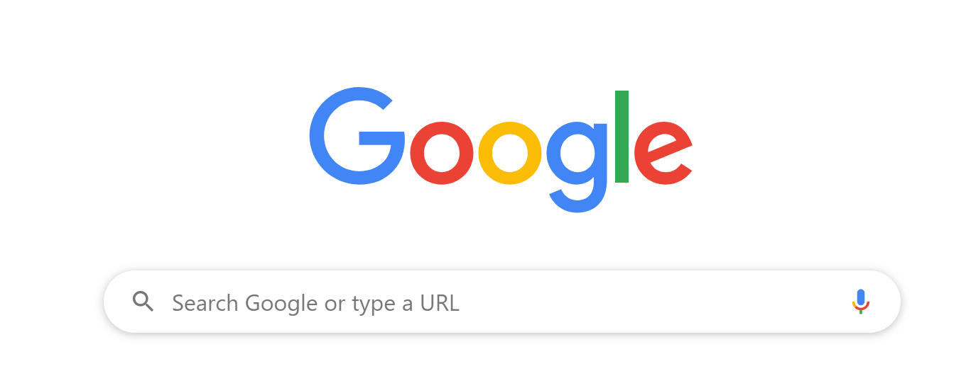
מנועי חיפוש
Search Engines

Slide 7
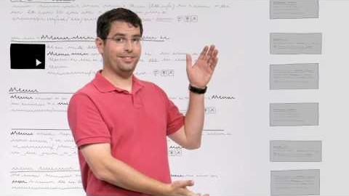
כיצד עובד מנוע החיפוש של Google?
https://www.youtube.com/watch?time_continue=8&v=BNHR6IQJGZs&feature=emb_logo

Slide 8
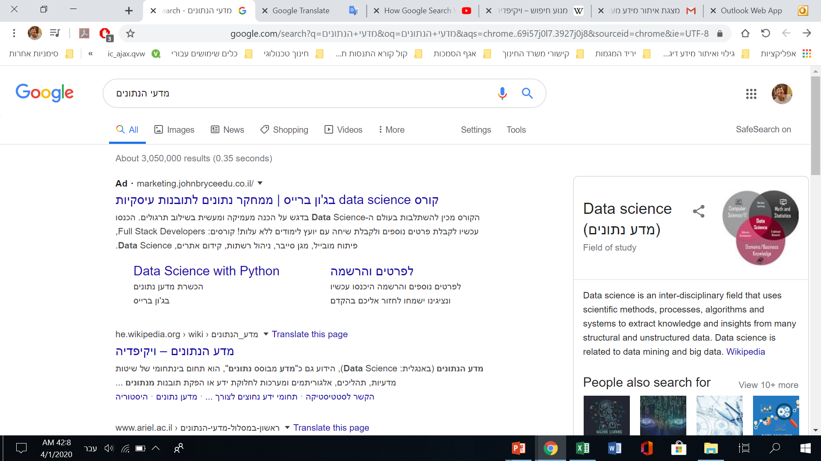
סרגל החיפוש של גוגל

Slide 9
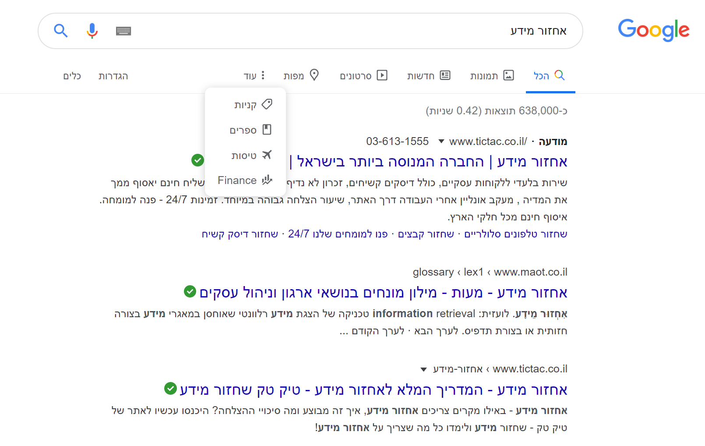
האפשרויות בסרגל הכלים

Slide 10
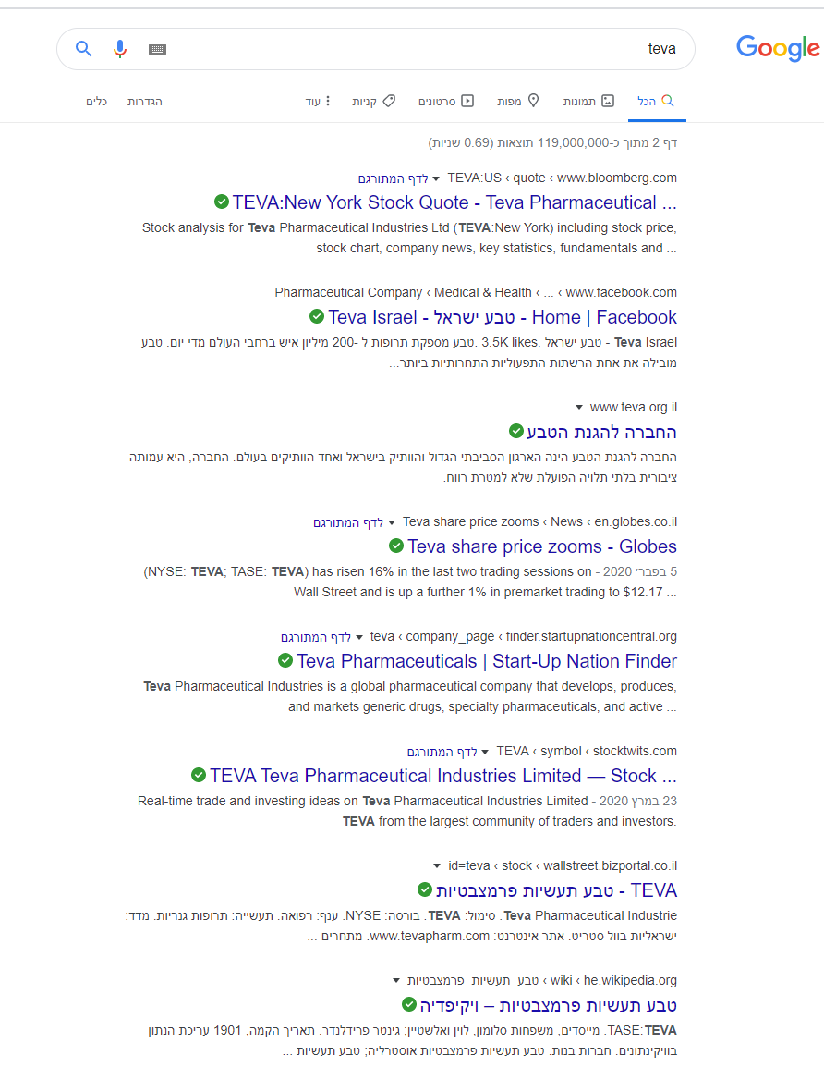
חיפוש teva

Slide 11
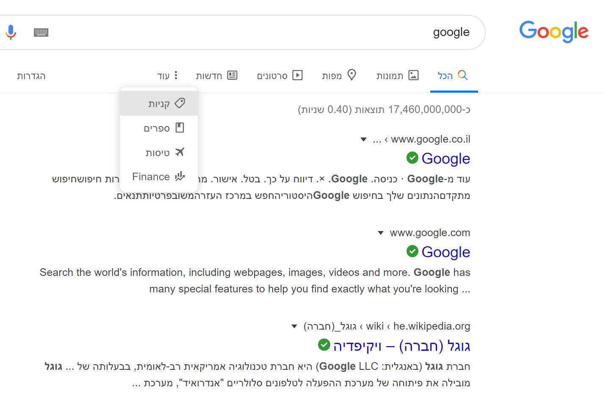
עוד בסרגל החיפוש

Slide 12
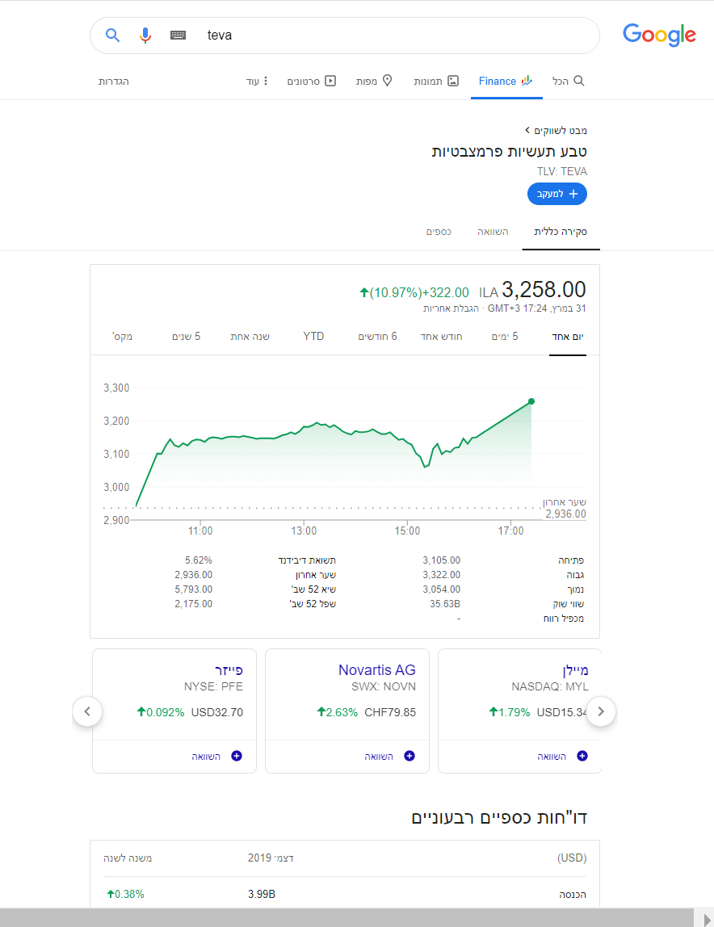
חיפוש טבע ב Google Finances

Slide 13
עוד בסרגל החיפוש

Slide 14
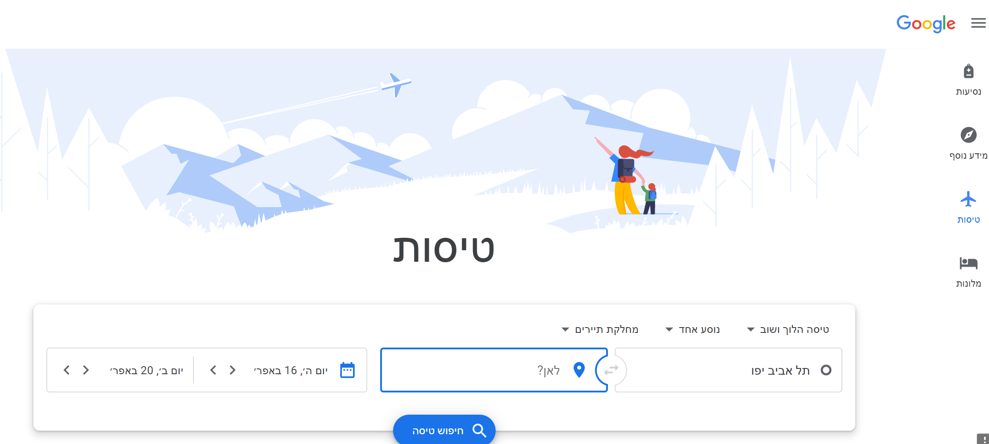
חיפוש טיסות ב- Google

Slide 15

https://www.youtube.com/watch?v=uJjTmXBjz1c&t=131s

Slide 16
תרגול
חפשו מיהו אילון מאסק Elon Musk.
ציינו שם של אחת החברות שבבעלותו.
מצאו את הדוחות הפיננסים של החברה ברבעון האחרון.
מצאו היכן החברה ממוקמת בעולם.
תכננו טיסה לפגישה עם אילון מאסק במשרדי החברה בעזרת גוגל טיסות.

Slide 17

נוהל שימוש ביצירות מוגנות בזכויות יוצרים ואיתור בעלי זכויות
השימוש ביצירות במהלך שידור זה נעשה לפי סעיף 27א לחוק זכות יוצרים, תשס"ח-2007. אם הינך בעל הזכויות באחת היצירות, באפשרותך לבקש מאיתנו לחדול מהשימוש ביצירה, זאת באמצעות פנייה לדוא"ל rights@education.gov.il

